Slide 1
Integrarea continuă
Calitate software la viteză mare

Slide 2
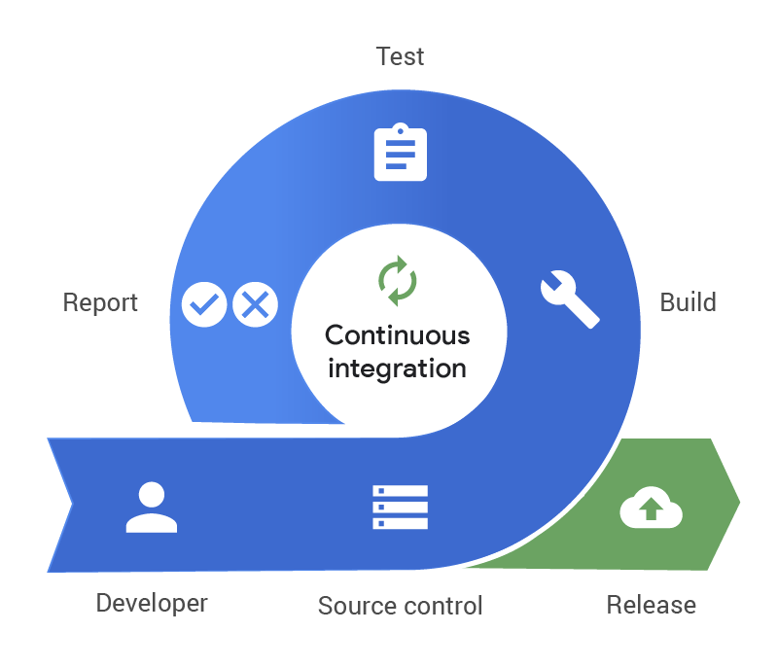
Ce este Continuous integration
Integrarea continuă (CI) este o practică de dezvoltare software în care membrii echipei integrează în mod regulat modificările în codul sursă

Slide 3
Caracteristici:
Teste automate
Livrare frecventă
Detectarea erorilor în stadiile incipiente

Slide 4
Beneficiile Integrării Continue
Reducerea timpului de integrare, identificarea rapidă a erorilor, îmbunătățirea calității codului
Scăderea timpului de implementare, satisfacerea cerințelor clienților într-un timp mai scurt

Slide 5
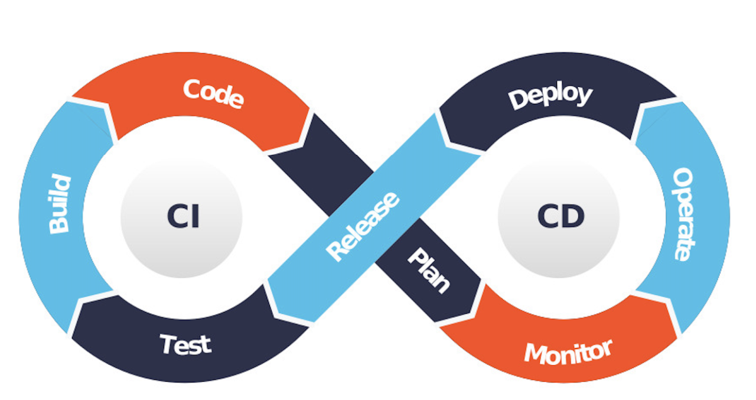
Cum Funcționează?
Repoziționarea
Compilarea
Teste automate
Integrarea
Feedback

Slide 6
Cum Funcționează?
Automatizare:
Jenkins
Travis CI
GitLab CI

Slide 7
Testare Automată în CI
Tipuri de teste:
Unitare
de integrare,
funcționale
Importanța testelor automate:
Detectarea erorilor în timp util
asigurarea funcționării corecte a aplicației

Slide 8
Implementarea
Configurarea uneltei CI
scrierea și configurarea testelor automate
definirea fluxului de lucru
Angajamentul echipei:
Comunicare, colaborare
integrarea CI în procesul de dezvoltare

Slide 9

Exemple de Succes
Exemple de companii: Google, Facebook, Amazon

